Slide 1
Opiskelijaravintolat Android sovellus
Hanna Ahonen

Slide 2
Tavoite
Sovellus näyttää kaikki Jyväskylän opiskelija ravintolat kartalla
Näyttää valitun opiskelijaravintolan ruokalistan
Ravintolasta näkee infoa, kuten aukioloajan

Slide 3
Toteutus
Sovelluksen toteuttamiseen käytettiin seuraavia teknologioita
Google Maps API
JSON datan lukeminen
RSS datan lukeminen

Slide 4
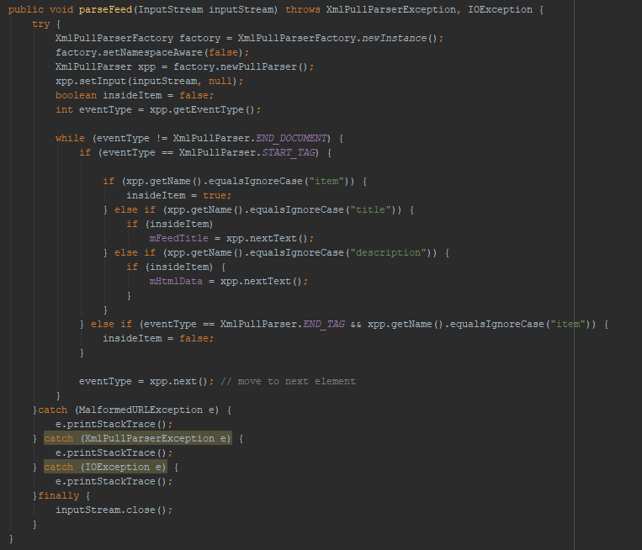

Slide 5
Kohdatut haasteet
Ravintoloiden RSS data oli huonosti suunniteltua
Liian vähän aikaa (oman organisoinnin vika)

